Slide 2
С Женским Днём 8 Марта вас, учительницы наши!
Все мы в курсе, все мы знаем, как важны уроки ваши,
Но сегодня, в этот праздник, просим вас - не будьте строги,
Отдохните и примите пожеланья, педагоги

Slide 3
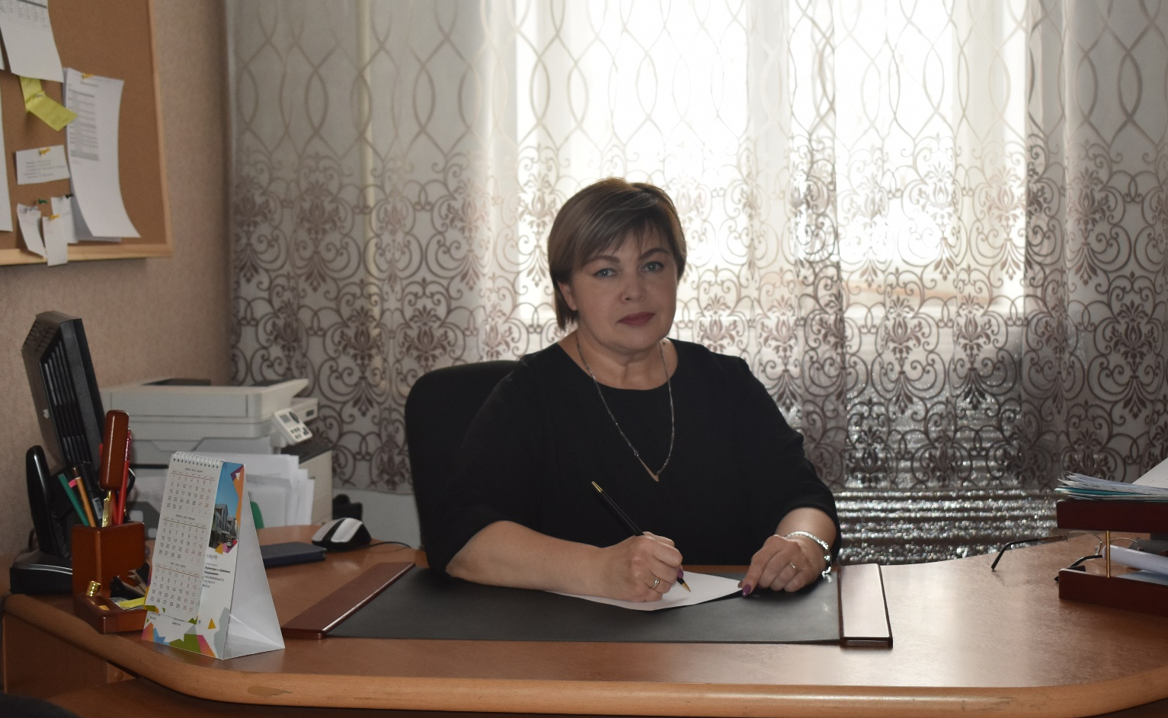
Директор школой управляет,
Сил не жалея день за днём,
8 Марта вам желаем
Успехов значимых во всём!
Чтоб щедро принесла с собою
Улыбки добрые весна,
И чтобы счастьем и любовью
Была вся жизнь окружена!

Slide 4
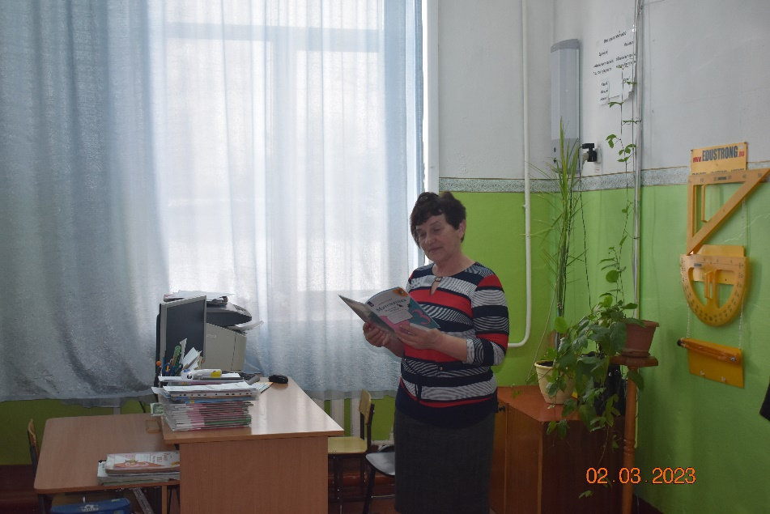
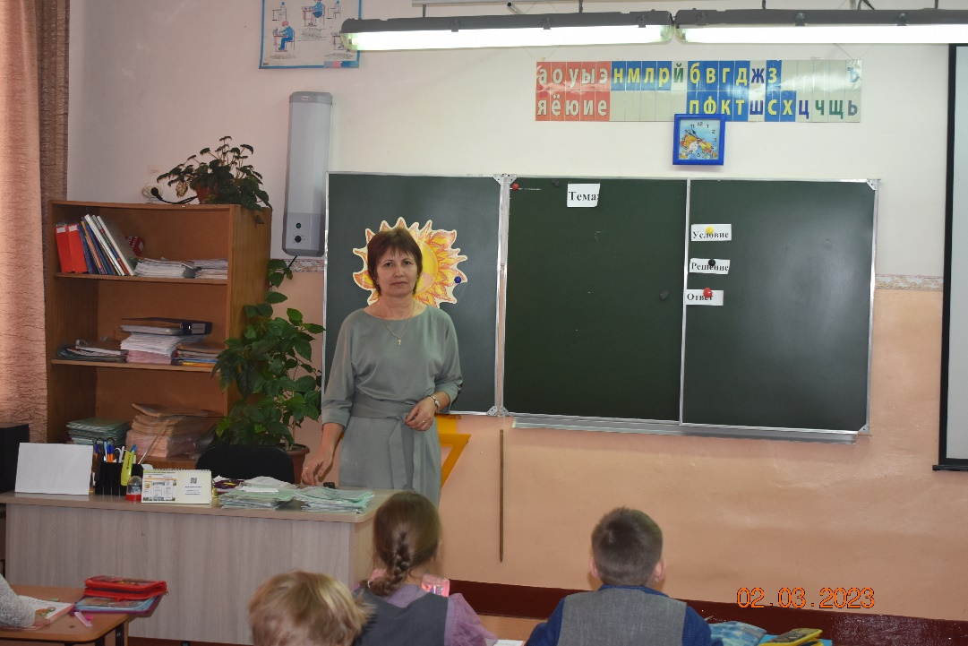
Учительница первая —
Важнейший проводник
В мир школьный, многогранный,
Который так велик!
Нелегкий труд избрали вы:
От Бога послано призвание —
Учить добру и красоте,
И азбуке, и рисованию.

Slide 5
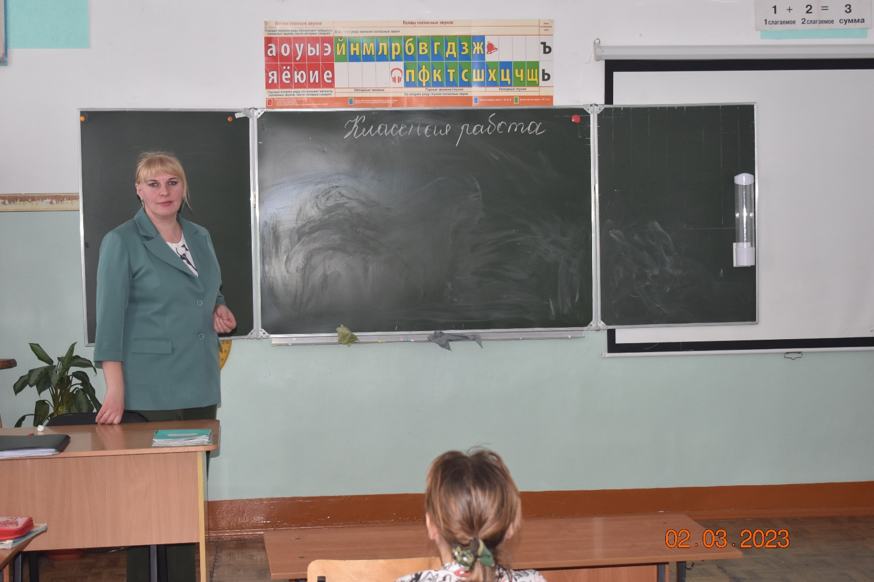
Учителя нету красивей, добрей,
Всегда полны счастья Вы, силы!
Желаем вам много красочных дней,
Чтоб улыбка с лица не сходила!

Slide 6
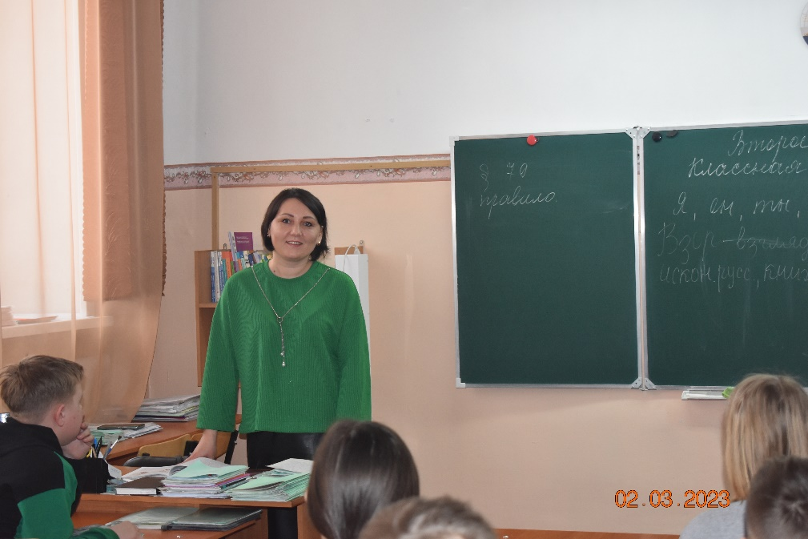
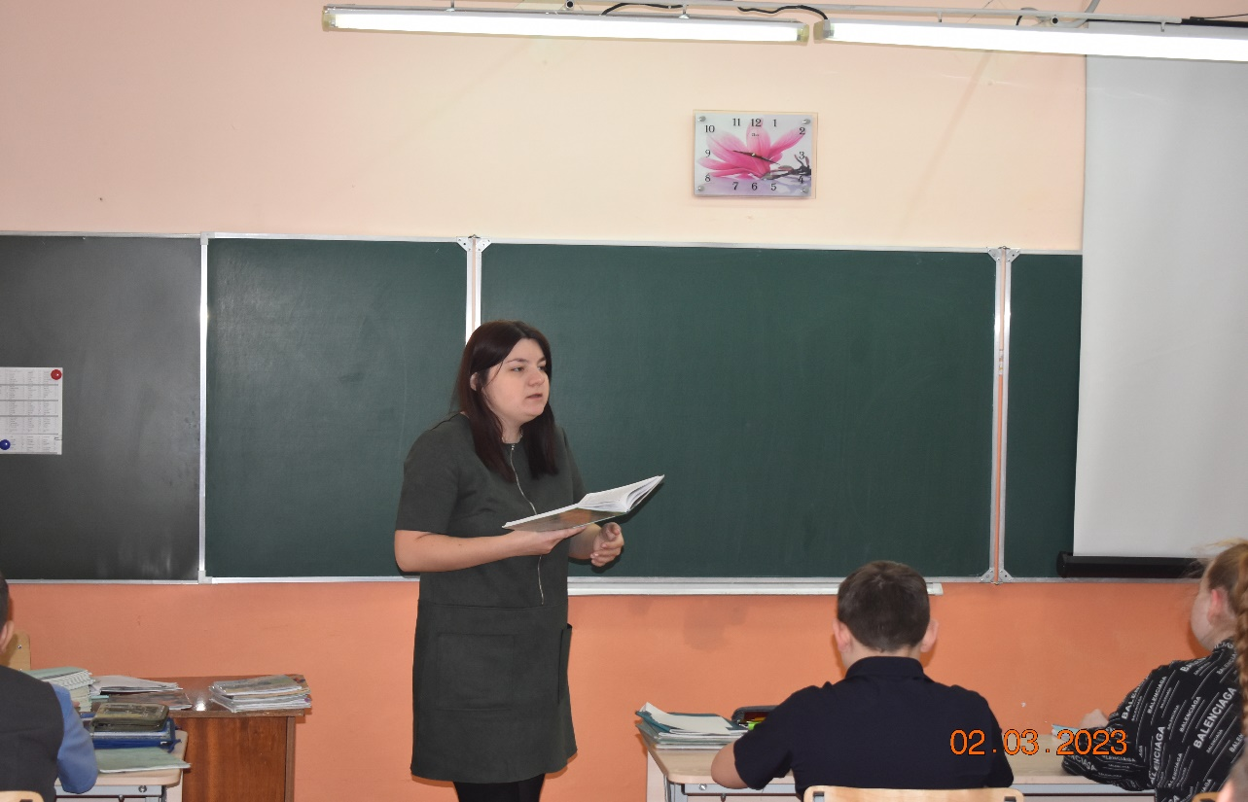
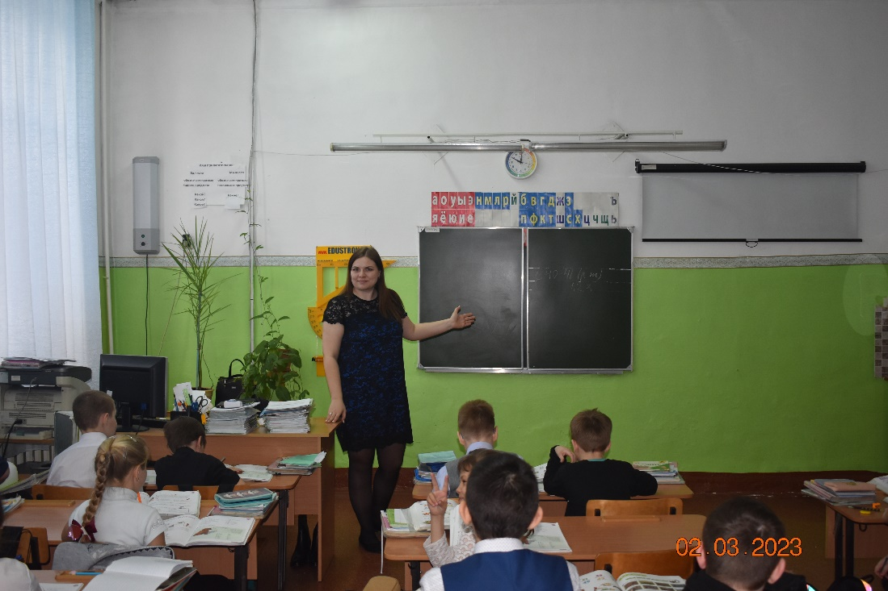
Все русские писатели, поэты
И критики, напрягши свой талант,
Писали текст для Вашего предмета –
Стихи, поэмы сказки и …. диктант;
И пусть писать стихи сейчас не модно,
Но мы поддаться моде не спешим:
И все хотим поздравить Вас сегодня
Не под диктовку – только от души!

Slide 7
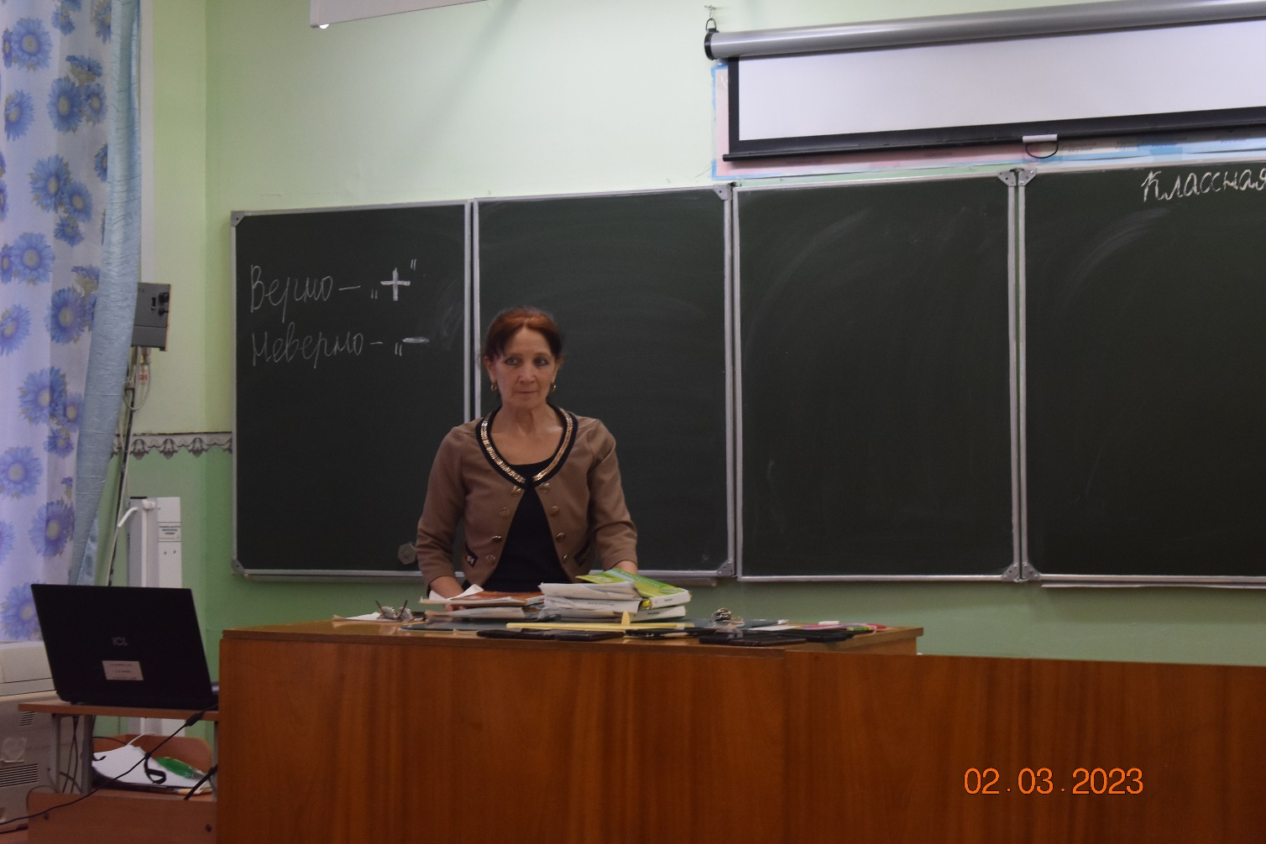
В математике восьмерка —
Символ бесконечности,
Вам сегодня в женский день
Желаем счастья, нежности.
Пусть сухой науки строгость
Сердца не коснется,
Пусть 8-го Марта Вам
Солнце улыбнется.

Slide 8
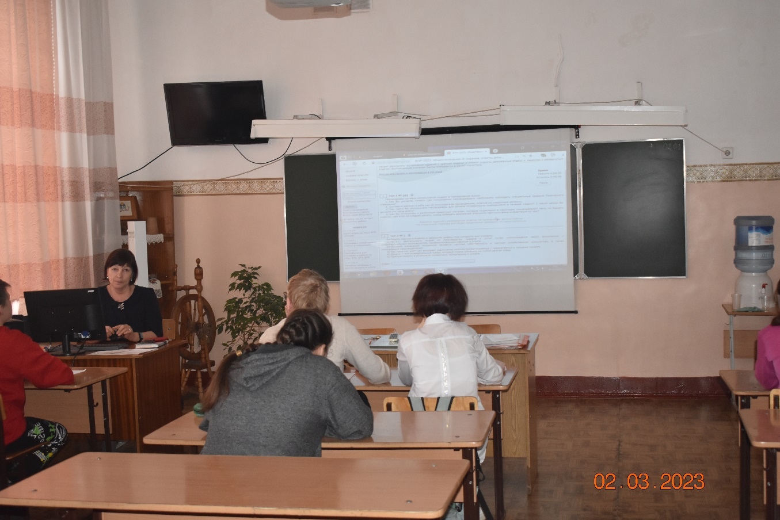
В борьбу за равноправие
Когда-то дамы встали,
8 Марта праздник
Себе отвоевали.
Учитель наш истории,
Благодаря лишь Вам,
Факт этот исторический
Теперь известен нам.
Вам в праздник мы желаем
Удачи на 100 лет,
И знаем, что без прошлого
Будущего нет.

Slide 9
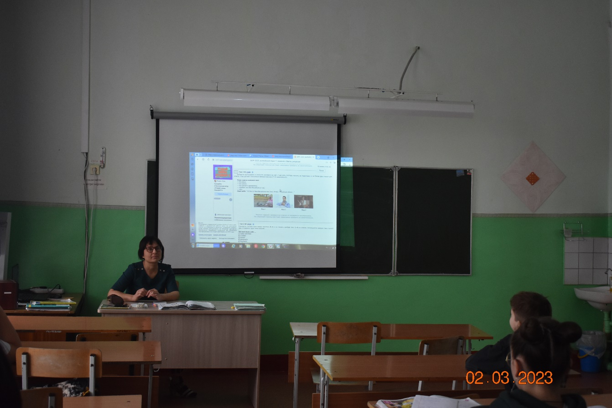
Не прощаясь, по-английски,
пусть невзгоды все уйдут,
мы сегодня вам желаем,
Чтоб все было «Вери гуд»!
Wonderful day, the eighth of March,
Like the anthem of female beauty,
Flowers, smiles, mood will be touched,
To fulfill the desires of women is our main duty!
Much depends on the birth of a woman,
She carries heat into the heart of man.
Beautiful creature of the planet Earth,
As a guiding star for reaching a new secret land.

Slide 10
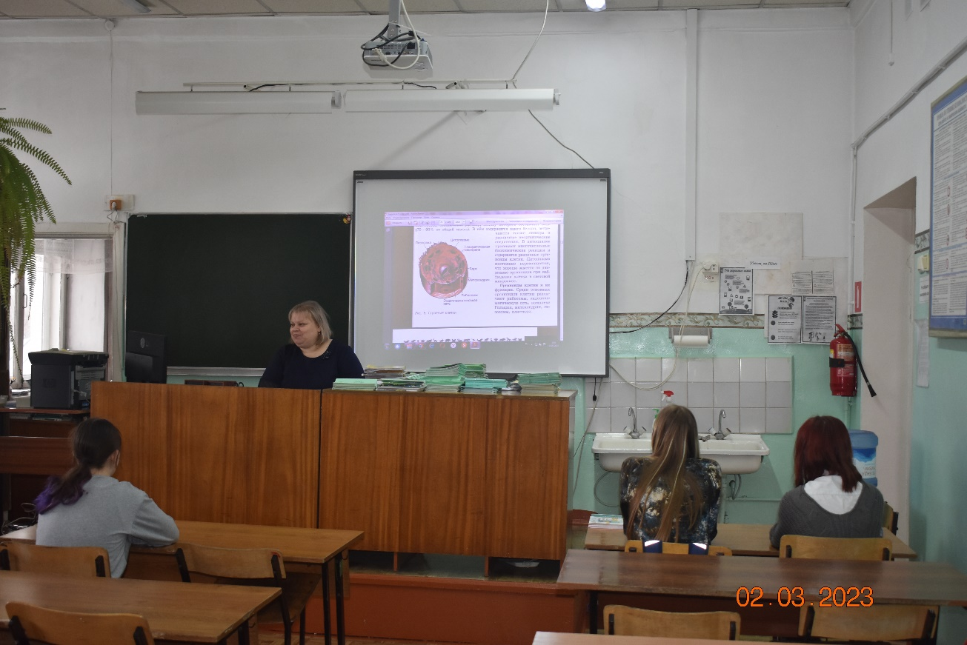
Крутится глобус, вертится,
Моря, океаны мелькают,
Учителя географии
с женским днем поздравляем!
Мы Вам на 8 Марта
Проложим счастливый маршрут,
Отметим для Вас на картах
Места, где Вас любят и ждут.
В женский день желаем Вам
Счастья мы на годы,
И чтоб звали в школе Вас
Царицею природы.

Slide 11
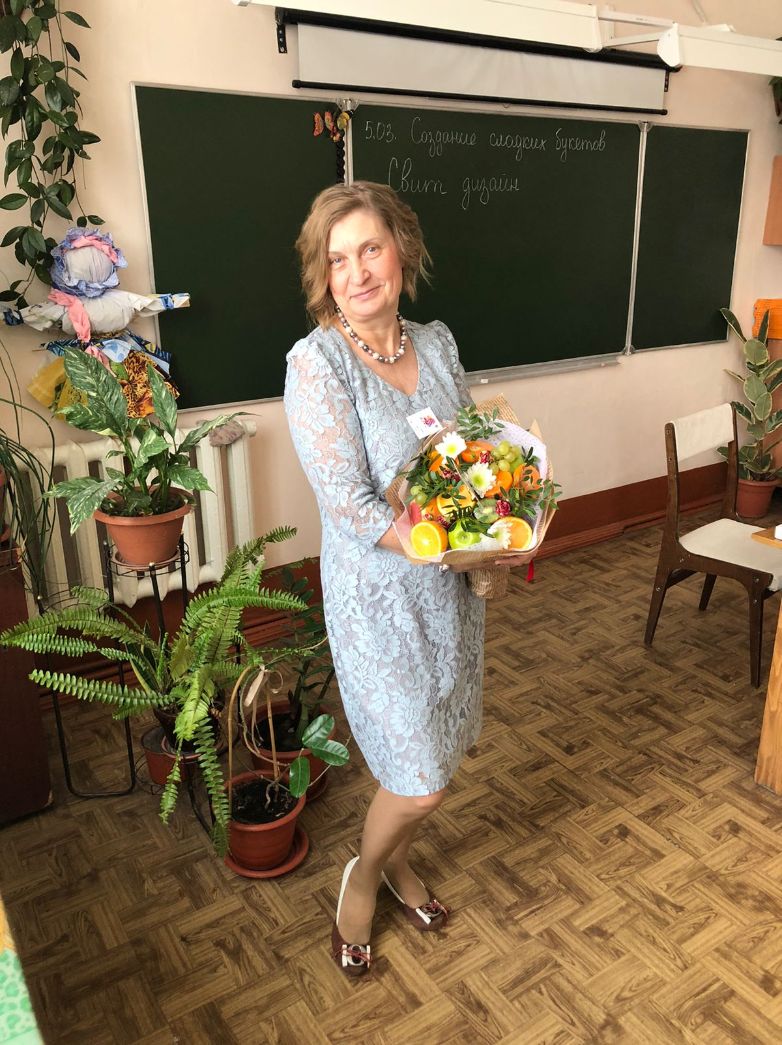
8 Марта каждый
По-своему рисует,
Кто солнце, кто тюльпаны,
Кто губки-поцелуи.
Пусть цветами радуги
Ваша жизнь сияет,
В женский день вам счастья
И добра желаем.

Slide 12
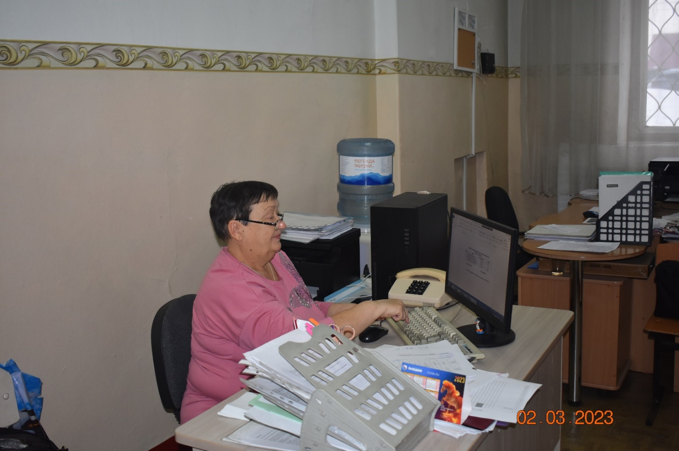
Своей сердечной теплотой
Вселяете надежду в души.
Вы — социальный педагог
И труд Ваш, несомненно, нужен.
Пусть светлой будет Ваша жизнь,
Без бурь, без лютого ненастья.
На крыльях поднимает ввысь
Надежный спутник — птица счастья!

Slide 13
Кто нас в школе успокоит?
Кто подскажет, как нам быть?
Ну, конечно же, психолог!
Как его нам не любить?!
Удивительное дело,
Как к нему бы ни пришел,
Выйдешь ты из кабинета,
А вокруг – все хорошо!
Пусть же в Вашей жизни тоже
Будет тихо и спокойно,
Пусть наполнит сердце счастье,
И польется песня вольно!

Slide 14
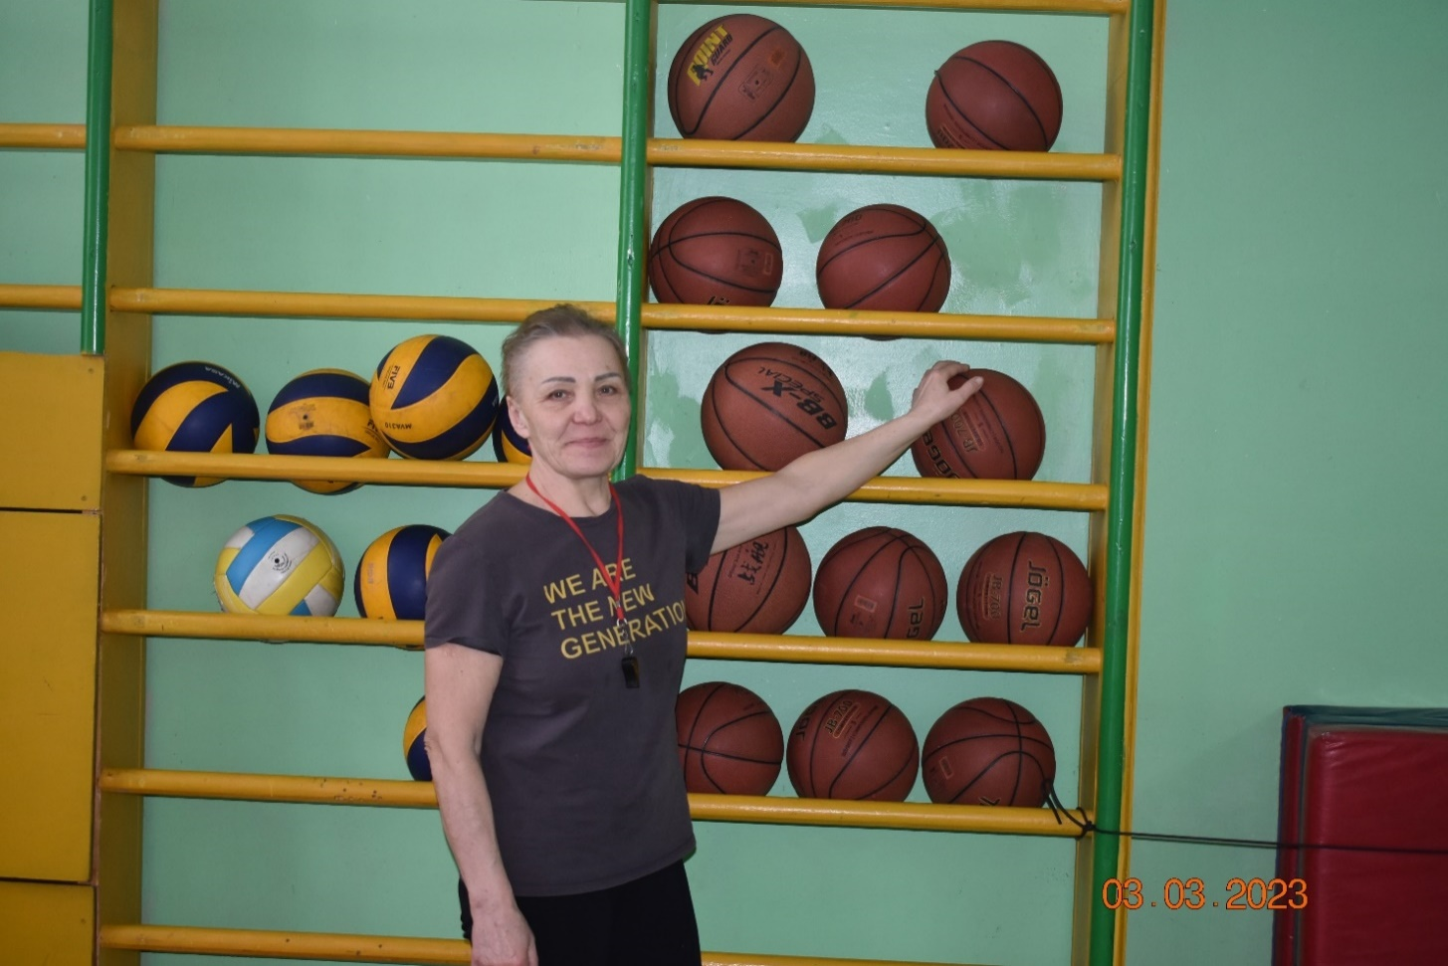
Поздравляем с 8 Марта,
С днем весны и света.
И весь мир не удержался
От физкульт-привета.
Вам, учитель физкультуры,
Быть желаем первой,
Чтоб здоровье сохранилось,
Сбереглись все нервы.

Slide 15
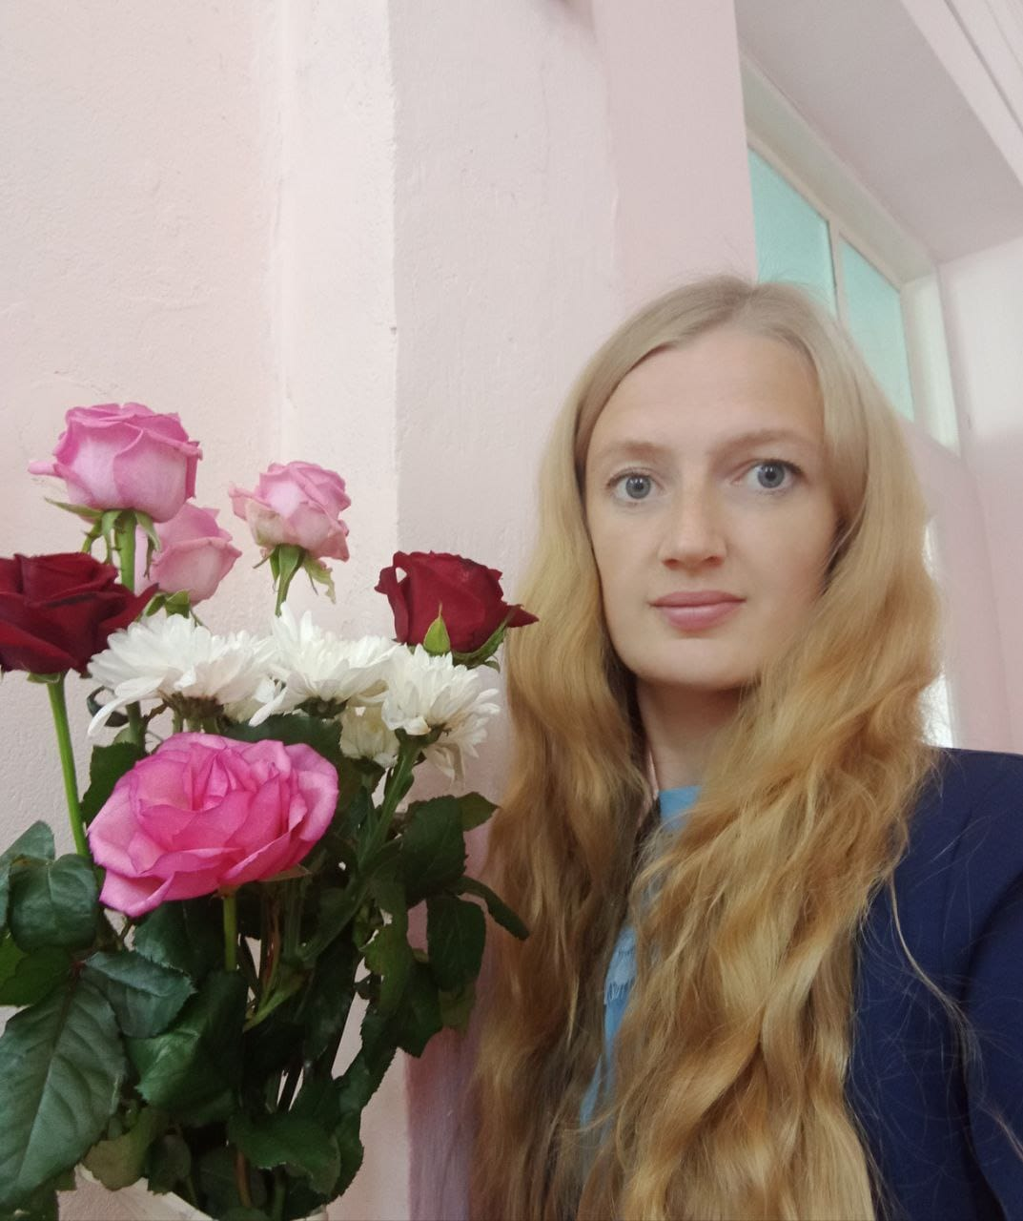
Таблицы, графики, бумаги,
телефонные звонки
Работяга и скромняга
И неслышные шажки.
Это наше украшенье,
Самый лучший секретарь,
Принимает поздравленья
Как велит нам календарь.
Работает без суеты,
Деловито, с тактом.
Вам спасибо за труды!
Счастья! С 8 марта!

Slide 16
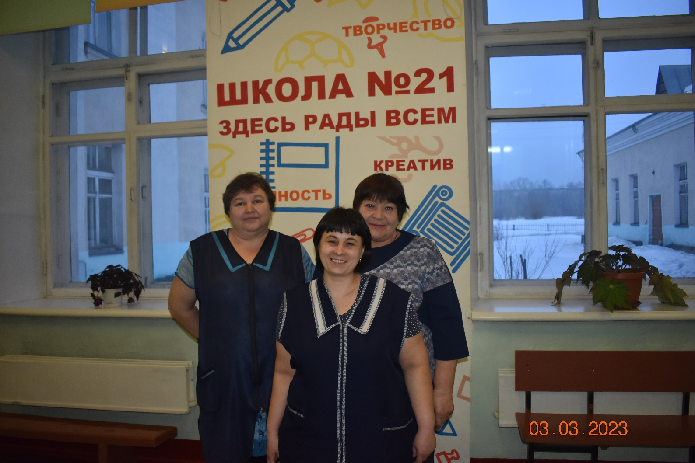
Женский день 8 Марта
Пусть вам радость принесет,
Пусть здоровье не подводит,
Счастье рядышком идет.
Вам «Спасибо!» говорим
За порядок, чистоту,
На рабочем месте нам вы
Создаете красоту.

Slide 17
Пусть солнца теплые лучи
Сегодня сердце согревают.
С прекрасным праздником весны
Мы от души вас поздравляем!
Любви волшебной, красоты,
Чудес, везения и счастья.
Пусть каждый новый, светлый день
Будет прекрасным и удачным!

